Slide 1
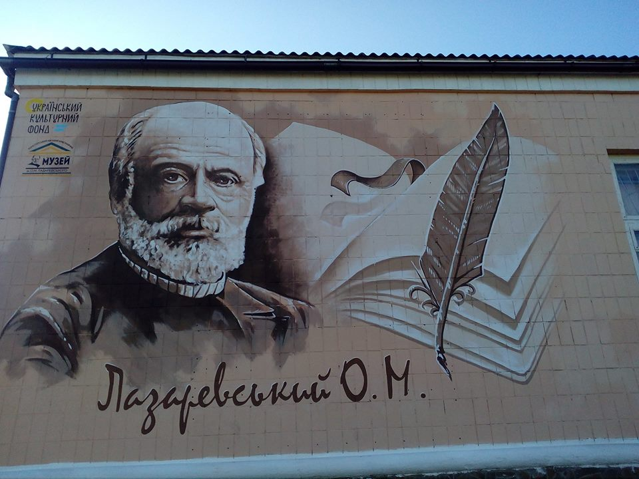
Муралізм та стріт-арт міста Конотоп
Роботу виконала:
Артеменко Мирослава Володимирівна,
учениця 9-А класу
Конотопського ліцею № 10
Науковий керівник:
Михайлик Оксана Олександрівна, учитель історії Конотопського ліцею №10
спеціаліст І кваліфікаційної категорії

Slide 2
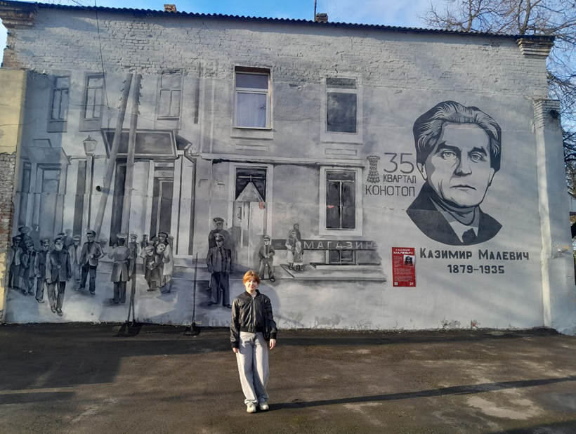
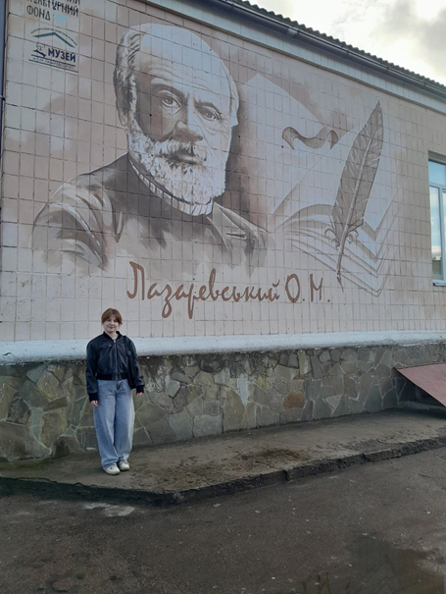
РОБОТА НАД ПРОЄКТОМ

Slide 3
МЕТА ДОСЛІДЖЕННЯ:
розробити авторський туристичний маршрут по місту Конотоп, що поєднує історико-культурну спадщину, локальні легенди та сучасні туристичні можливості міста.

Slide 4
ЗАВДАННЯ ДОСЛІДЖЕННЯ:
Проаналізувати історико-культурний потенціал міста Конотоп.
Дослідити сучасний стан туристичної інфраструктури міста.
Визначити ключові туристичні об'єкти, включаючи маловідомі, але цікаві місця.
Розробити маршрут з описом зупинок, логістики та пропозицією інтерактивних елементів.
Запропонувати шляхи популяризації маршруту серед туристів.

Slide 5
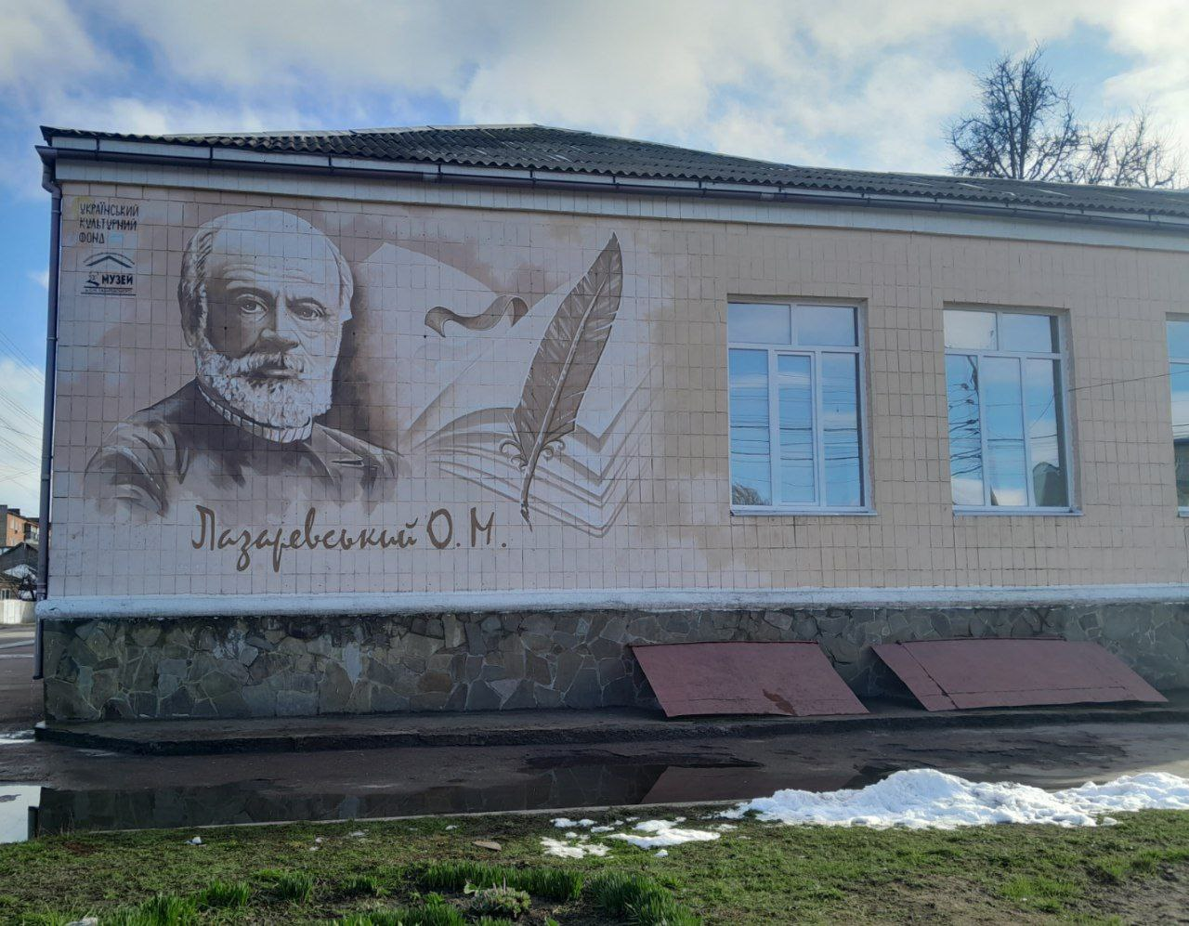
Мурал Олександра Лазаревського

Slide 6
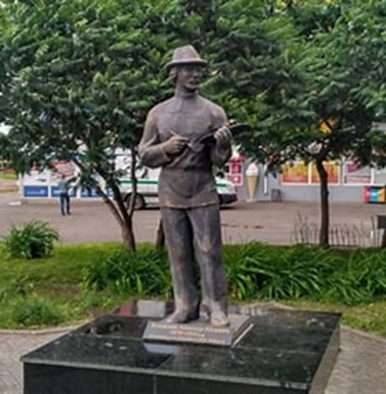
Пам’ятник Казимиру Малевичу

Slide 7
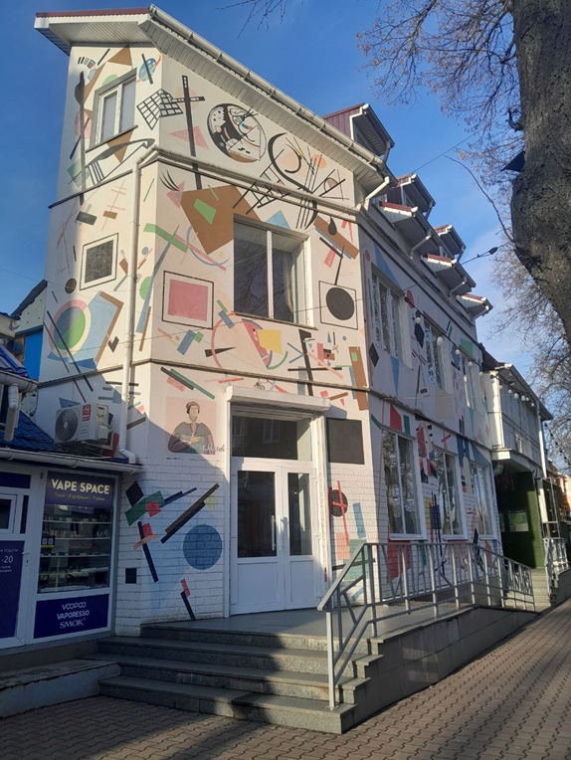
Будівля кафе «Malevich»

Slide 8
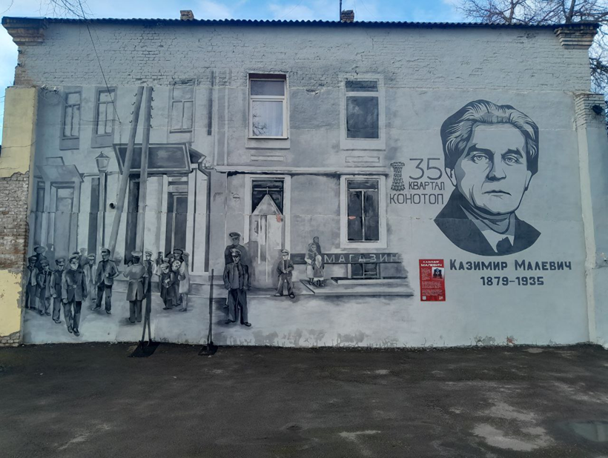
Мурал Казимира Малевича

Slide 9
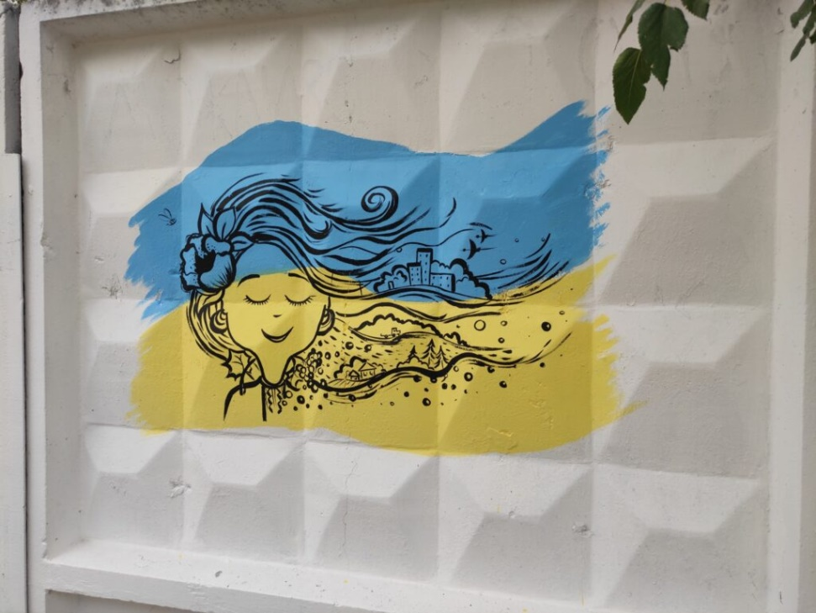
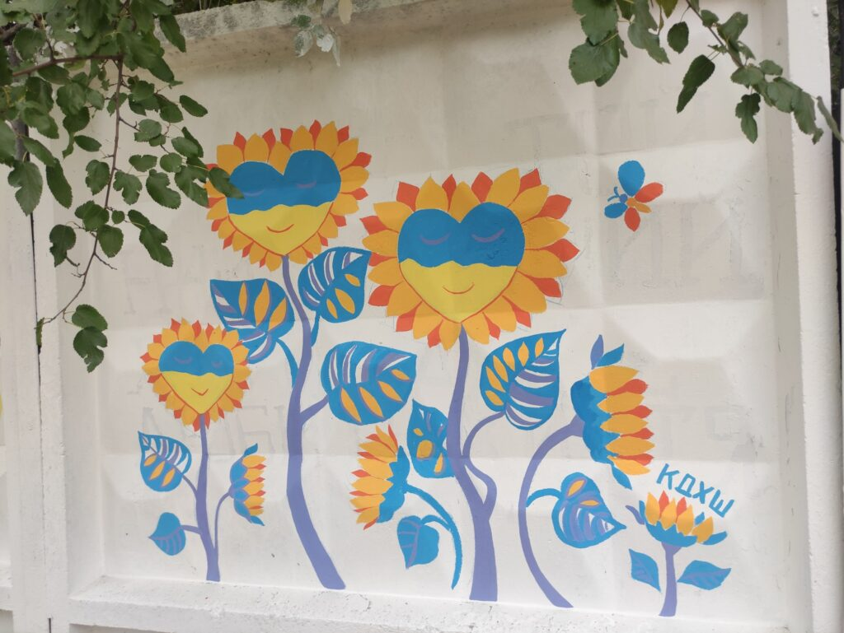
Патріотичні мурали (стріт-арт)

Slide 10
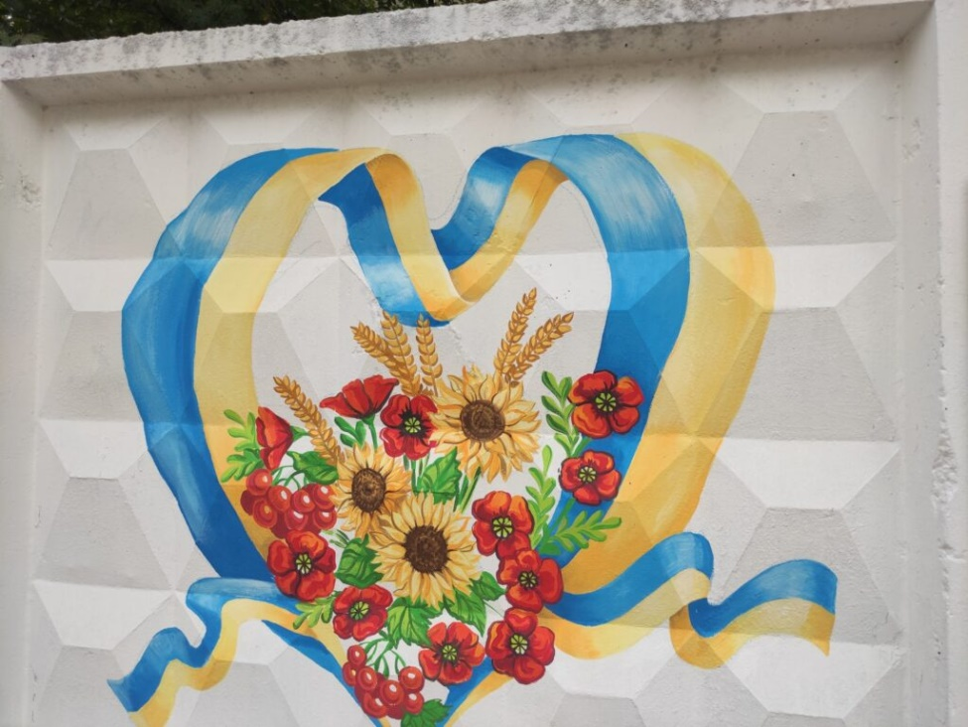
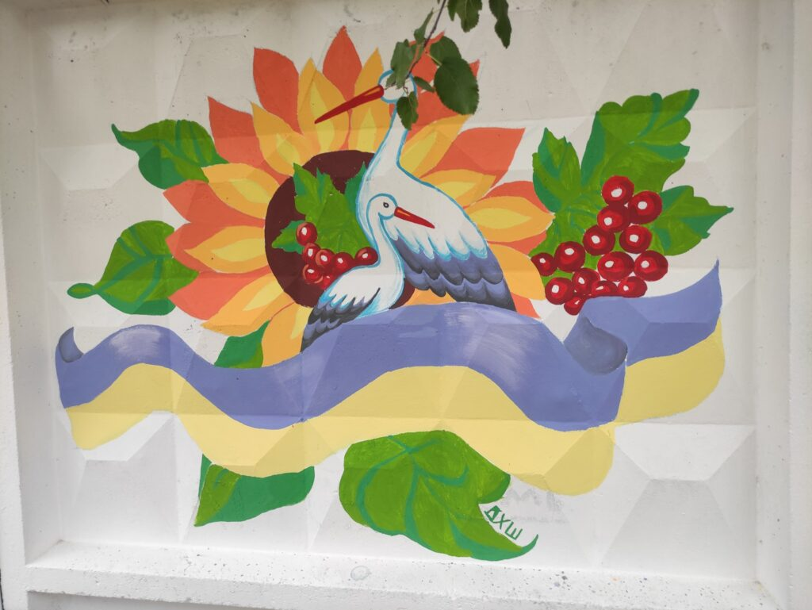

Slide 11
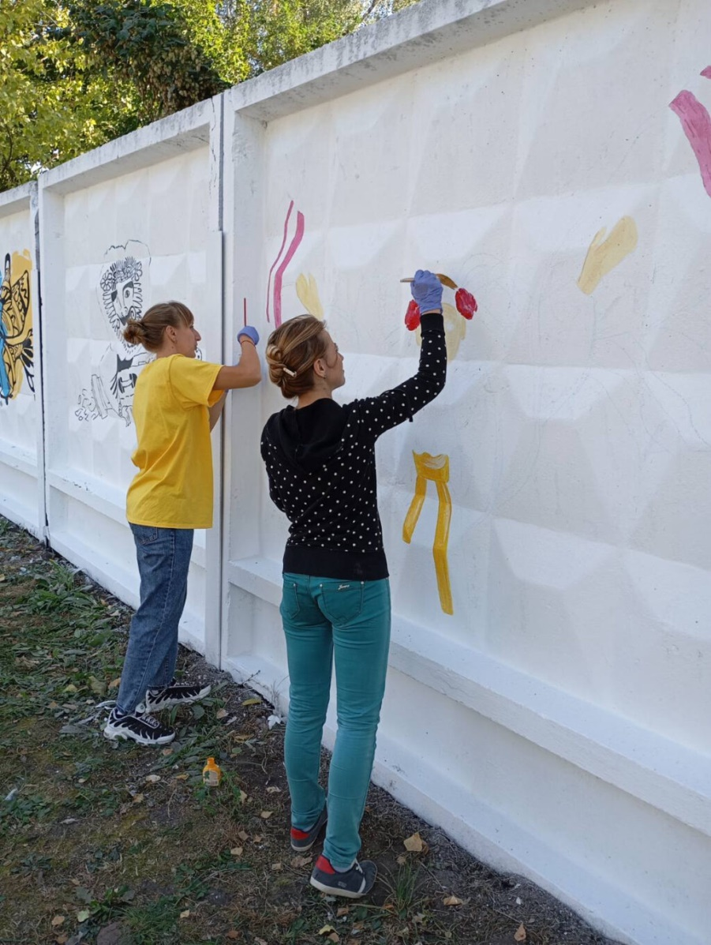
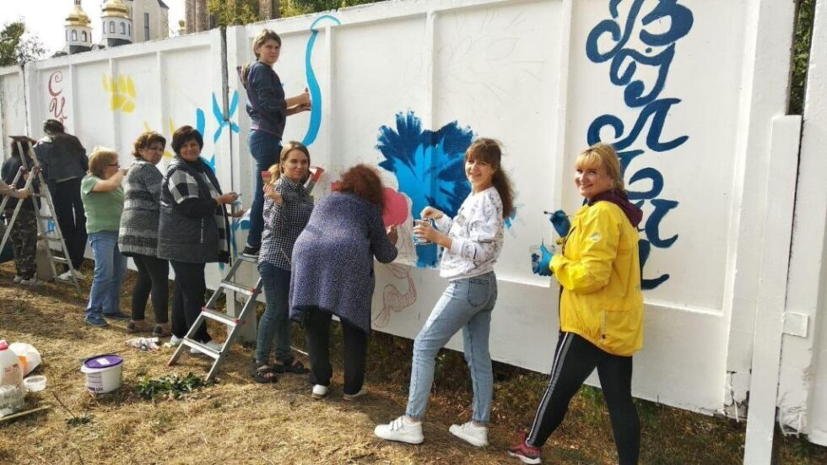
Процес створення стріт-арту

Slide 12
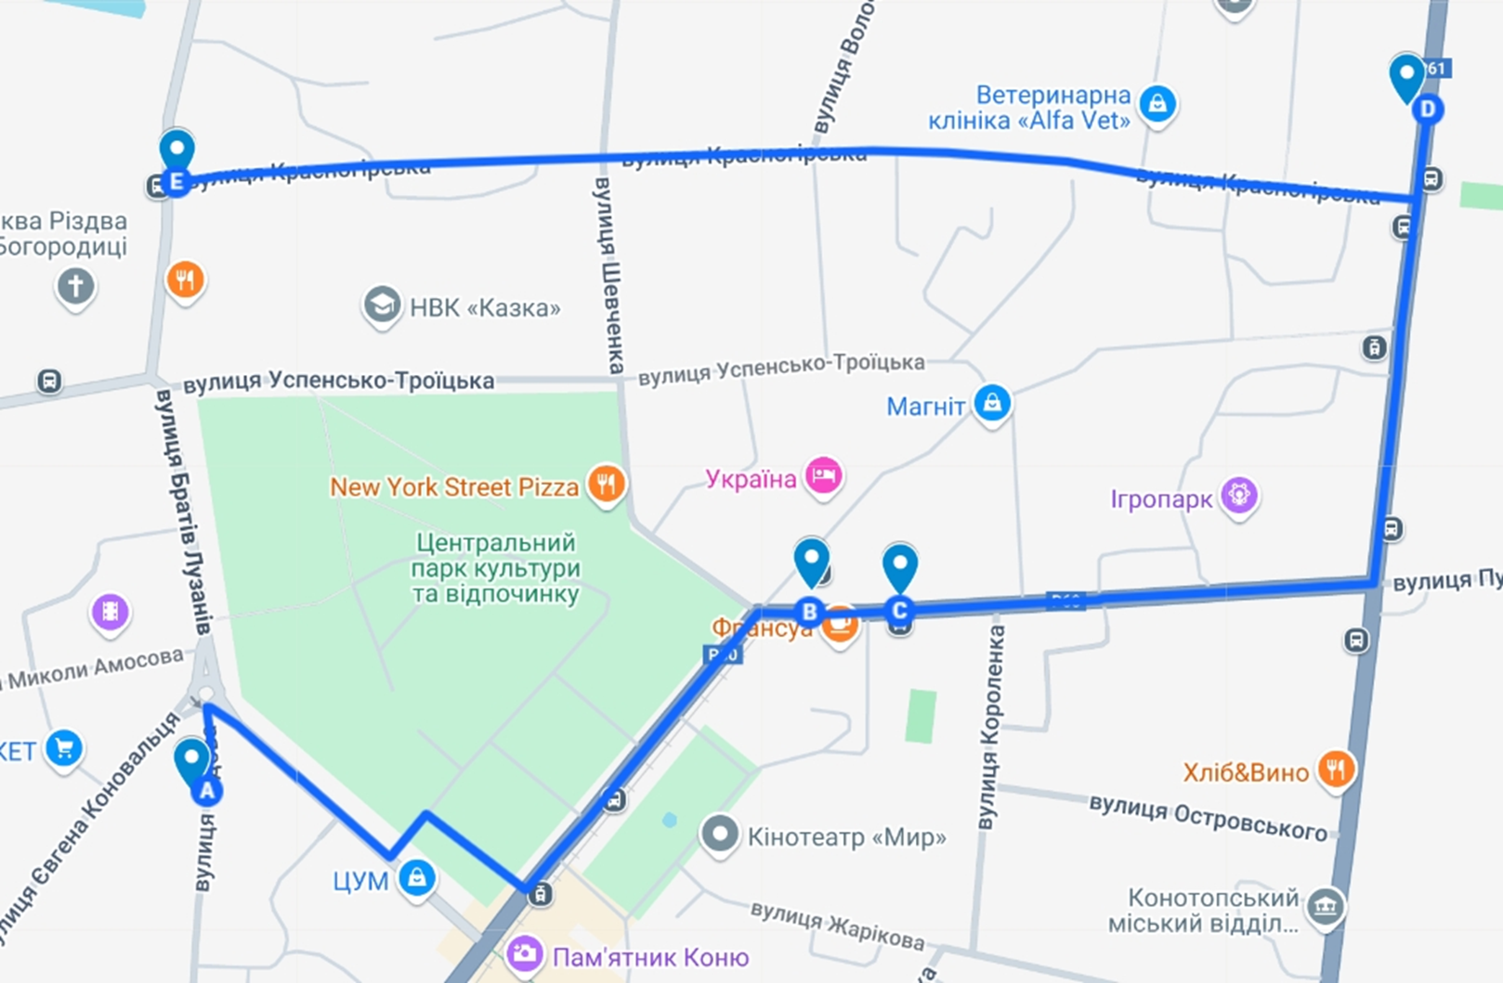
Створений туристичний маршрут на Google-карті

Slide 13
ВИСНОВКИ:
Конотоп активно інтегрує сучасне мистецтво у міський простір.
Мурали та елементи стріт-арту не лише прикрашають місто, а й формують його культурну ідентичність, роблячи простір привабливішим для мешканців і туристів.
Міські мурали — це не просто естетика, а меседж. Вони несуть у собі соціальні, історичні, патріотичні й екологічні ідеї, змушують замислитись, зупинитись, подивитись інакше на буденність.
Туристичний маршрут на тему стріт-арту — новий формат знайомства з містом.
Розвиток стріт-арту в Конотопі може стати потужним інструментом міського брендингу.

Slide 14
ДЯКУЮ ЗА УВАГУ!

